Slide 1


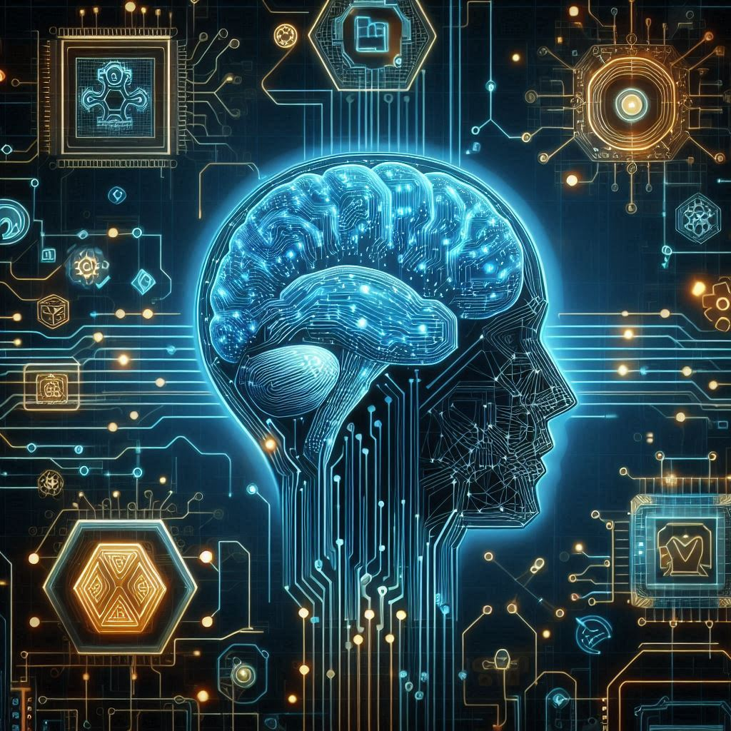
COME AVVICINARSI ALL’INTELLIGENZA ARTIFICIALE
II INCONTRO CON IL PROF. ALESSIO GALLINA
Mostrare come interagiamo quotidianamente con tecnologie basate su IA
Giovedì 8 maggio ore 18.00
Presso il Centro Culturale Lepetit
Via Roberto Lepetit 86
Prenotazione obbligatoria email: culturalepetit@gmail.com

